Slide 1
Presentación Proyecto Integrado 2024-2025
Daniel Illana Alba

Slide 2
Acerca del Proyecto

Slide 3

Principios del Proyecto
Esta nueva web app surge como respuesta a la necesidad de ofrecer una mayor visibilidad a las prendas de mujer y caballeros de la tienda de ropa Carpe Diem que, hasta ahora, solo se promocionaban a través de sus canales de Instagram, Facebook y la tienda física.
El objetivo principal de esta plataforma es ampliar la presencia online de Carpe Diem, facilitando a los clientes el acceso a su amplia gama de artículos de moda desde cualquier dispositivo, en cualquier momento. Con un diseño intuitivo y atractivo, la web permitirá explorar, descubrir y adquirir las últimas tendencias que la tienda ofrece.
De esta forma, Carpe Diem no solo se adapta a las nuevas demandas del mercado, sino que también brinda una experiencia de compra moderna y cómoda a sus fieles clientes y nuevos usuarios.

Slide 4
Tecnologías, herramientas y lenguajes usados

Slide 5

Angular 17
Angular es un framework para aplicaciones web de una sola página desarrollado en TypeScript, de código abierto y mantenido por Google que permite desarrollar aplicaciones para cualquier plataforma con rapidez, rendimiento y herramientas muy eficientes.

Slide 6
¿Por qué Angular?
Los principales motivos por los que he decidido utilizar angular son los siguientes:
Desarrollo basado en Componentes: Angular utiliza una arquitectura basada en componentes, lo que facilita la organización del código, el reuso de componentes y el mantenimiento de aplicaciones grandes y complejas.
TypeScript como Lenguaje Base: Angular utiliza TypeScript, un superconjunto de JavaScript que incluye características como tipado estático, autocompletado y detección de errores en tiempo de desarrollo. Esto mejora la calidad y escalabilidad del código.
Herramientas Integradas:
Angular CLI (Command Line Interface): Automatiza tareas como creación de componentes, servicios, y optimización del proyecto.
RxJS (Reactive Extensions): Facilita el manejo de programación reactiva y asincrónica.
Modularidad: El código en Angular se organiza en módulos. Esto ayuda a dividir una aplicación en piezas independientes, mejorando la escalabilidad y permitiendo cargar solo los módulos necesarios mediante lazy loading.

Slide 7
Herramientas utilizadas en Angular
Angular Components
Angular Routing
Lazy loadings (carga diferida)
Angular Guards
Filtros de Angular (Angular pipes)
Interfaces
Servicios
Módulos compartidos
Formularios Reactivos
Angular Templates
Claúsulas *ngIf y *ngFor

Slide 8
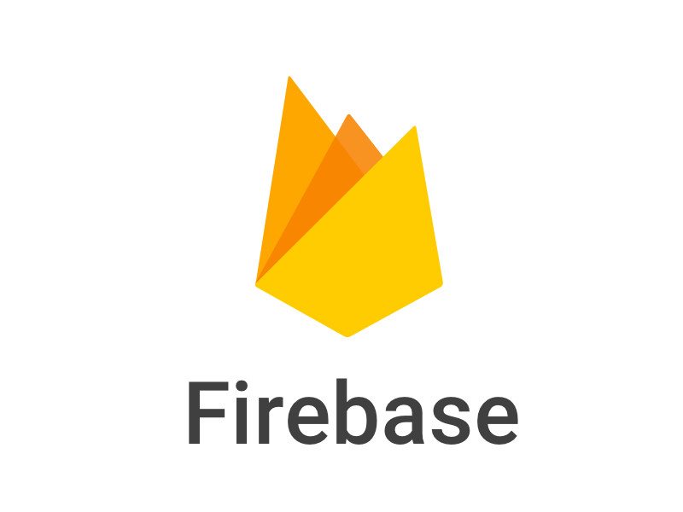
Firebase
Firebase es una plataforma de desarrollo de aplicaciones creada por Google que proporciona una suite de herramientas y servicios en la nube para desarrollar, desplegar y escalar aplicaciones de forma rápida y eficiente
¿Qué ofrece Firebase?
Firebase proporciona un conjunto de servicios organizados en diferentes áreas clave para el desarrollo de aplicaciones:

Slide 9
¿Por qué firebase?
Desarrollo Rápido y Eficiente: Firebase te proporciona un conjunto de herramientas listas para usar que permiten agilizar el desarrollo de tu aplicación sin preocuparte por la configuración y administración del back-end. No es necesario administrar servidores ni una infraestructura compleja.Puedes centrarte en el diseño y funcionalidad de la aplicación.
Autenticación Segura y Fácil: Firebase Authentication permite agregar fácilmente un sistema de inicio de sesión para usuarios:
Autenticación mediante correo electrónico, Google, Facebook, y otros proveedores.
Seguridad y manejo eficiente de credenciales.
En mi caso es ideal pata implementar una cuenta de usuario para los clientes, donde puedan registrarse, iniciar sesión y realizar compras personalizadas.
Almacenamiento y Gestión de Productos:
Cloud Firestore te permite almacenar los datos de tus productos y sincronizarlos en tiempo real.
Puedes organizar la información de forma estructurada y consultar la base de datos de manera rápida y eficiente.
Si actualizas o agregas un producto desde tu tienda física, los cambios se reflejarán automáticamente en la web.
Hosting Rápido y Seguro:
Firebase Hosting te permite desplegar tu aplicación web con certificado SSL gratuito (seguridad HTTPS).
Es ideal para Single Page Applications (SPA) creadas con Angular u otros frameworks.
Ofrece una velocidad de carga rápida y excelente rendimiento.

Slide 10
Servicios Utilizados
Firebase Firestore: para el almacenamiento de prendas de la tienda en tiempo real
Firebase Authentication: para ofrecer un servicio de registro e inicio de sesion a los usuarios que acceden a la página web y para la autenticacion mediante google.
Firebase hosting: Para desplegar la aplicación dentro de firebase.

Slide 11

Bootstrap
Bootstrap es un framework de desarrollo front-end que facilita la creación de páginas y aplicaciones web responsivas, rápidas y visualmente atractivas. Fue creado por Twitter y actualmente es uno de los frameworks más utilizados para el desarrollo web.

Slide 12
¿Por qué Bootstrap?
Desarrollo Rápido y Eficiente: Bootstrap ofrece una estructura predefinida para crear páginas web responsivas sin tener que escribir todo el código desde cero. Esto te permite ahorrar tiempo al no tener que preocuparte por detalles como el diseño de la rejilla o la implementación de componentes comunes.
Diseño Responsivo: Bootstrap incluye un sistema de rejilla flexible (grid system) que hace que tu página se vea bien en dispositivos de todos los tamaños, desde teléfonos móviles hasta pantallas de escritorio.
Esto es crucial para una tienda en línea, ya que un diseño responsivo asegura que los clientes puedan navegar y comprar desde cualquier dispositivo.
Componentes Listos para Usar : Bootstrap ofrece una amplia variedad de componentes visuales que pueden integrarse rápidamente en la tienda.

Slide 13
Algunas Clases utilizadas:
Container y container-fluid
Row, row-cols, cols
form-label, form-control
d-flex, justify-content, align-items,align-self
Botones: btn-primary, btn-outline-secondary,etc
Sombras: shadow
Breakpoints: por ej. col-lg-5
Cartas: card,card-body, card-title,etc
Alertas: alert alert-danger

